Slide 1
Aardrijkskunde
Docent aardrijkskunde: Janneke Kampfraath
Mentor 5havo

Slide 2
promofilmpje
https://youtu.be/B9daoTU2QNQ?t=12s

Slide 3
Advies aardrijkskunde kiezen
Het vak aardrijkskunde baseert zijn advies op basis van twee onderdelen.
Elk hoofdstuk bij aardrijkskunde heeft een fysisch of sociaal thema, waardoor de cijfers per periode gemiddeld anders kunnen liggen. Een kind kan goed zijn in het sociale deel (gedrag van mensen) of het fysische deel (hoe beïnvloedt de natuur de aarde?) of in beide.
Beantwoording van de leg uit vragen. Kan een kind relaties leggen en verbanden leggen waardoor er logische verklaringen ontstaan

Slide 4
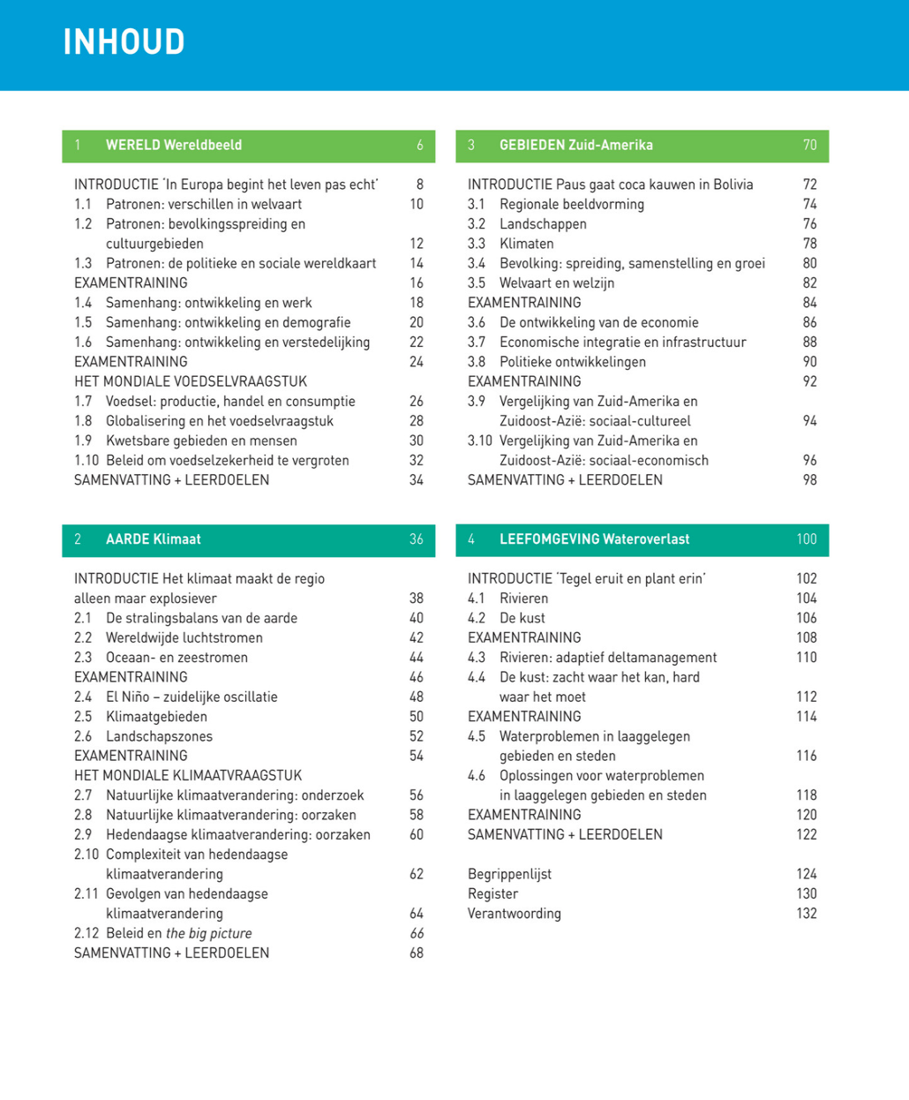
Wat houdt aardrijkskunde in de bovenbouw in?
Aardrijkskunde bestaat uit 2 hoofdcomponenten VWO:
Sociale Geografie, bestaande uit de thema’s Globalisering en Amerikaanse Steden, Zuid Amerika politiek/sociaal/economisch, Wonen in Nederland politiek/sociaal/economisch
Fysische Geografie, bestaande uit de thema’s Zuid Amerika fysisch (natuur), Wonen in Nederland rivierlandschap en Zeelandschap Systeem Aarde

Slide 5
Wat houdt aardrijkskunde in de bovenbouw in?
Aardrijkskunde bestaat uit 2 hoofdcomponenten HAVO:
Sociale Geografie, bestaande uit de thema’s Globalisering, Brazilië politiek/sociaal/economisch, Wonen in Nederland politiek/sociaal en economisch
Fysische Geografie, bestaande uit de thema’s Brazilië fysisch (natuur), Wonen in Nederland rivierlandschap, Systeem Aarde

Slide 6
Methode van aardrijkskunde
In de bovenbouw werken wij met de Buitenland. Losse tekstboeken en werkboeken en een schrift, i-pad ondersteunt
Leerlingen hebben een 55e druk atlas nodig, die dient door de leerlingen zelf te worden aangeschaft

Slide 7
Ervaringen van leerlingen in de bovenbouw
Ak wordt ervaren als een vak dat leuk is, als men opnieuw zou moeten kiezen, het merendeel het opnieuw zou kiezen. Degene die het niet opnieuw kiezen heeft toch te maken met een voorkeur voor fysische of sociale geografie
Het vak in de onderbouw geeft een realistische afspiegeling van het vak in de bovenbouw
Ak wordt door leerlingen, als er een positief advies gegeven is door de docent in de derde, als een vak ervaren dat wanneer je er voor leert, je goede voldoendes kan halen
Sluit goed aan bij de profielen. Leerlingen herkennen de overlap met de verschillende profielen

Slide 8
Meerwaarde op HBO/universiteit
Het vak aardrijkskunde sluit goed aan op het denkpatroon wat uw zoon/ dochter moet hebben op het HBO of de universiteit. De kritische manier van vragen stellen en beantwoorden vanuit verschillende invalshoeken bij problemen en oplossingen is wat van hen verlangd wordt op het HBO of universiteit
Oud- leerlingen geven ook aan dat het vak aardrijkskunde het vak is wat qua manier van denken overeenkomt met de manier van denken op universiteit/HBO waardoor de aansluiting makkelijker is
Het vak is ook herkenbaar bij economische en fysische studies op de universiteit/HBO, waardoor zij het gevoel hebben dat het echt aansluit

Slide 9
Profielvak HAVO
De meerwaarde van aardrijkskunde bij een EM profiel is dat er overlappingen zitten tussen Economie /M&O en aardrijkskunde, door de sociale geografie
De meerwaarde van aardrijkskunde bij een NG als natuurkunde niet lukt kan je in je profiel blijven doordat je aardrijkskunde hebt en het sluit goed aan bij biologie
Meerwaarde CM sluit goed aan bij geschiedenis, economie en maatschappijleer, door de sociale geografie
Meerwaarde bij NT is dat het aansluit bij biologie en scheikunde

Slide 11
Profielen VWO
De meerwaarde van aardrijkskunde bij een EM profiel is dat er overlappingen zitten tussen Economie /M&O en aardrijkskunde waardoor het vak
De meerwaarde van aardrijkskunde bij een NG als natuurkunde niet lukt kan je in je profiel blijven doordat je aardrijkskunde hebt en het sluit goed aan bij biologie
Meerwaarde CM sluit goed aan bij geschiedenis, economie en maatschappijleer, door de sociale geografie
Meerwaarde bij NT is dat het aansluit bij biologie en scheikunde

Slide 14
Vragen

